Slide 1














BÀI 7: THẾ GIỚI CỔ TÍCH
KĨ NĂNG ĐỌC TRUYỆN CỔ TÍCH
CÂY KHẾ

Slide 2







I. ĐỌC – TÌM HIỂU CHUNG
1. ĐỌC VĂN BẢN
Đọc diễn cảm văn bản Cây khế theo phân vai:
1 bạn HS đọc lời của con chim thần
1 bạn HS cô vợ của người em
1 bạn HS vợ chồng người anh
1 bạn đọc nối tiếp phần lời người kể chuyện

Slide 3





1. ĐỌC VĂN BẢN
TIÊU CHÍ | CÓ | KHÔNG
Đọc trôi chảy, không bỏ từ, thêm từ.
Đọc to, rõ bảo đảm trong không gian lớp học, cả lớp cùng nghe.
Tốc độ đọc phù hợp
Sử dụng giọng điệu khác nhau để thể hiện được cảm xúc của người kể chuyện đối với nhân vật, sự việc.

Slide 4

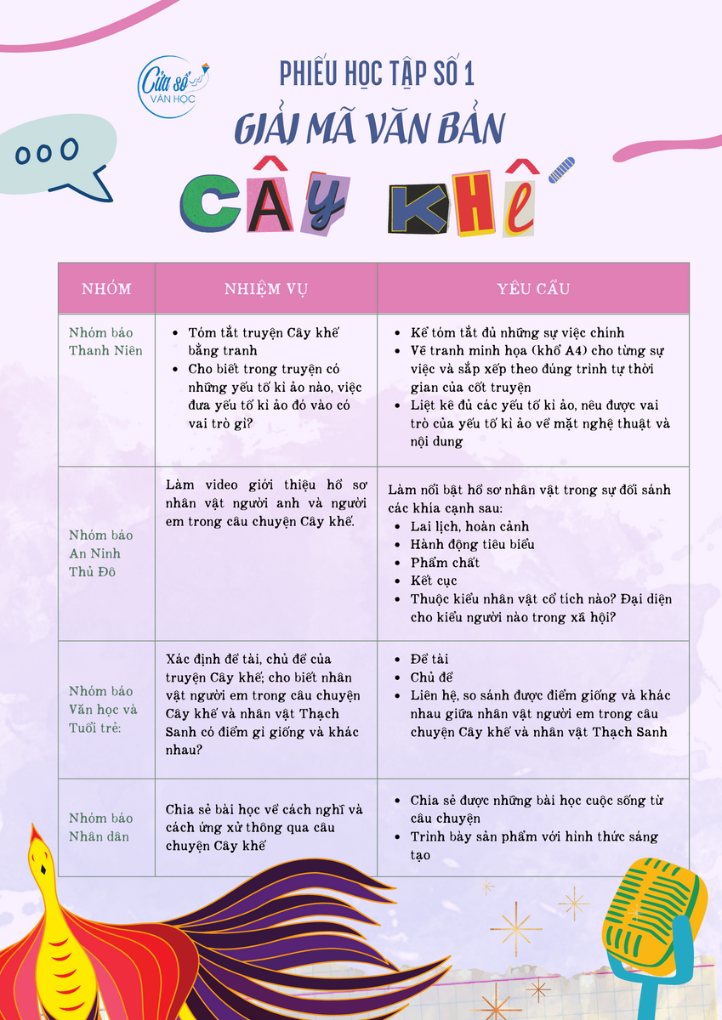




II. KHÁM PHÁ VĂN BẢN
HỌP BÁO
TRUYỆN CỔ TÍCH “CÂY KHẾ” TỪ GÓC NHÌN ĐƯƠNG ĐẠI

Slide 5
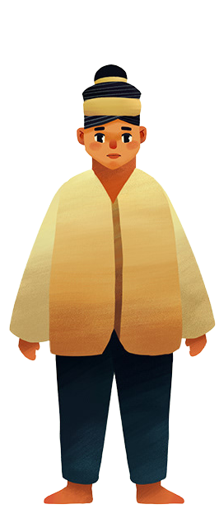

HỌP BÁO
TRUYỆN CỔ TÍCH “CÂY KHẾ” TỪ GÓC NHÌN ĐƯƠNG ĐẠI
4 nhóm báo cáo nhiệm vụ đã chuẩn bị ở nhà:
Nhóm báo Thanh Niên
Nhóm báo An Ninh Thủ Đô
Nhóm báo Văn học và Tuổi trẻ
Nhóm báo Nhân dân

Slide 6
Nhóm báo Thanh Niên
Nhóm báo An Ninh Thủ Đô
Nhóm báo Văn học và Tuổi trẻ
Nhóm báo Nhân dân
Mỗi nhóm có tối đa 5 phút để trình bày sản phẩm của nhóm mình trong buổi họp báo
Khi nhóm nào trình bày, các nhóm khác lắng nghe, ghi chép nội dung chính và đặt câu hỏi cho nhóm đó.

Slide 7

HỌP BÁO
TRUYỆN CỔ TÍCH “CÂY KHẾ” TỪ GÓC NHÌN ĐƯƠNG ĐẠI
Nhóm báo
Thanh Niên
Nhóm báo
An Ninh Thủ Đô
Nhóm báo
Văn học & Tuổi trẻ
Nhóm báo
Nhân dân
Tóm tắt truyện Cây khế bằng
Cho biết trong truyện có những yếu tố kì ảo nào, việc đưa yếu tố kì ảo đó vào có vai trò gì?
Giới thiệu hồ sơ nhân vật người anh và người em trong câu chuyện Cây khế
Xác định đề tài, chủ đề của truyện Cây khế
Cho biết nhân vật người em trong câu chuyện Cây khế và nhân vật Thạch Sanh có điểm gì giống và khác nhau?
Chia sẻ bài học về cách nghĩ và cách ứng xử thông qua câu chuyện Cây khế

Slide 8
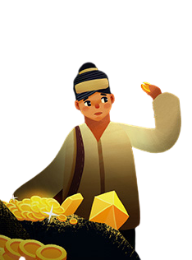

II. KHÁM PHÁ VĂN BẢN
Hai anh em lấy vợ, vợ chồng người anh ra ở riêng, vơ vét của cải, chỉ chia cho vợ chồng em gian nhà lụp xụp và cây khế ngọt
Hai anh em mồ côi cha mẹ từ sớm
1. Tìm hiểu cốt truyện
– Trình tự sự việc:
Vợ chồng người em chăm bẵm cây khế nên quả sai trĩu, chim lạ tới ăn và trả ơn bằng vàng
Vợ chồng người em may túi ba gang theo chim ra đảo lấy vàng như lời chim dặn, cuộc sống trở nên sung túc

Slide 9
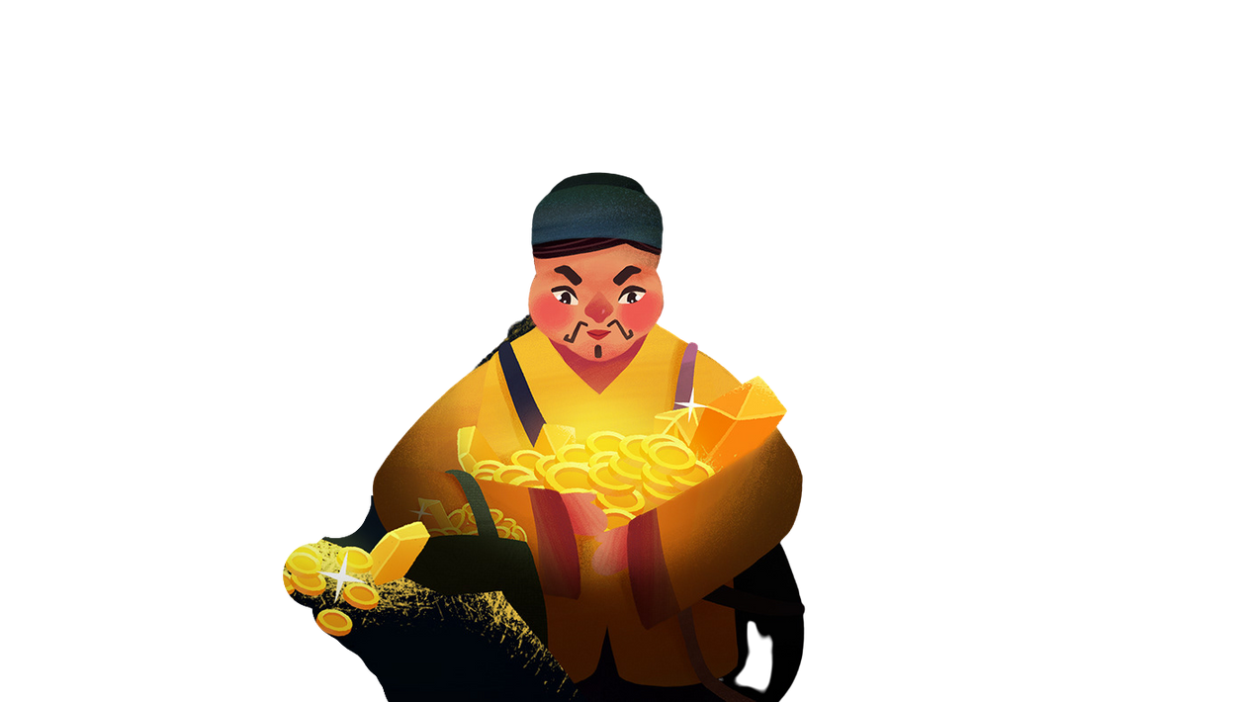




Vợ chồng người anh ghen tị, đòi đổi gia sản lấy túp lều và cây khế
Chim lại tới ăn khế và chở người anh ra đảo lấy vàng, nhưng người anh tham lam lấy nhiều quá nên bị ngã xuống biển trong lúc chim trở về gặp gió bão mạnh

Slide 10



Các yếu tố kì ảo xuất hiện để hỗ trợ nhân vật chính nghĩa chiến thắng cái ác, thể hiện ước mơ xã hội công bằng của nhân dân lao động và giúp câu chuyện hấp dẫn hơn
Các sự việc được sắp xếp theo trình tự thời gian, với mối quan hệ nhân quả (thiện thắng ác, ở hiền gặp lành, ác giả ác báo)

Slide 11
HỌP BÁO
TRUYỆN CỔ TÍCH “CÂY KHẾ” TỪ GÓC NHÌN ĐƯƠNG ĐẠI
Nhóm báo
Thanh Niên
Nhóm báo
An Ninh Thủ Đô
Nhóm báo
Văn học & Tuổi trẻ
Nhóm báo
Nhân dân
Tóm tắt truyện Cây khế bằng
Cho biết trong truyện có những yếu tố kì ảo nào, việc đưa yếu tố kì ảo đó vào có vai trò gì?
Giới thiệu hồ sơ nhân vật người anh và người em trong câu chuyện Cây khế
Xác định đề tài, chủ đề của truyện Cây khế
Cho biết nhân vật người em trong câu chuyện Cây khế và nhân vật Thạch Sanh có điểm gì giống và khác nhau?
Chia sẻ bài học về cách nghĩ và cách ứng xử thông qua câu chuyện Cây khế

Slide 12



2. Tìm hiểu nhân vật
NGƯỜI EM
NGƯỜI ANH VÀ VỢ
Nhân vật chính diện: em út, mồ côi
Phẩm chất: chăm chỉ, hiền lành, tốt bụng
Nhân vật phản diện:
tham lam, độc ác

Slide 13
HỌP BÁO
TRUYỆN CỔ TÍCH “CÂY KHẾ” TỪ GÓC NHÌN ĐƯƠNG ĐẠI
Nhóm báo
Thanh Niên
Nhóm báo
An Ninh Thủ Đô
Nhóm báo
Văn học & Tuổi trẻ
Nhóm báo
Nhân dân
Tóm tắt truyện Cây khế bằng
Cho biết trong truyện có những yếu tố kì ảo nào, việc đưa yếu tố kì ảo đó vào có vai trò gì?
Giới thiệu hồ sơ nhân vật người anh và người em trong câu chuyện Cây khế
Xác định đề tài, chủ đề của truyện Cây khế
Cho biết nhân vật người em trong câu chuyện Cây khế và nhân vật Thạch Sanh có điểm gì giống và khác nhau?
Chia sẻ bài học về cách nghĩ và cách ứng xử thông qua câu chuyện Cây khế

Slide 14





3. Tìm hiểu đề tài, chủ đề
Số phận của những người hiền lành, tốt bụng, dũng cảm, tài giỏi và của những kẻ độc ác, tham lam
CHỦ ĐỀ
Thể hiện ước mơ của nhân dân lao động về một xã hội công bằng, ở hiền gặp lành, ác giả ác báo
ĐỀ TÀI

Slide 15
HỌP BÁO
TRUYỆN CỔ TÍCH “CÂY KHẾ” TỪ GÓC NHÌN ĐƯƠNG ĐẠI
Nhóm báo
Thanh Niên
Nhóm báo
An Ninh Thủ Đô
Nhóm báo
Văn học & Tuổi trẻ
Nhóm báo
Nhân dân
Tóm tắt truyện Cây khế bằng
Cho biết trong truyện có những yếu tố kì ảo nào, việc đưa yếu tố kì ảo đó vào có vai trò gì?
Giới thiệu hồ sơ nhân vật người anh và người em trong câu chuyện Cây khế
Xác định đề tài, chủ đề của truyện Cây khế
Cho biết nhân vật người em trong câu chuyện Cây khế và nhân vật Thạch Sanh có điểm gì giống và khác nhau?
Chia sẻ bài học về cách nghĩ và cách ứng xử thông qua câu chuyện Cây khế

Slide 16
Em có đồng ý với cách kết thúc mà người anh phải rơi xuống biển không? Vì sao?

Slide 17
Nếu người anh có cơ hội làm lại thì em sẽ đưa ra lời khuyên nào cho người anh?

Slide 18
Em rút ra điều gì từ cách ứng xử của người anh, người em, chim lạ?

Slide 19

4. Chia sẻ bài học về cách nghĩ và ứng xử của cá nhân
Sống biết sẻ chia, giúp đỡ lẫn nhau, cần có lòng nhân hậu, không nên tham lam, ích kỷ
Yêu mến những
con người chăm chỉ,
nhân hậu, vị tha

Slide 20




III. LUYỆN TẬP
Khái quát đặc điểm thể loại qua văn bản Cây khế và rút ra kinh nghiệm đọc
Làm cặp đôi
Thời gian: 7 phút

Slide 21
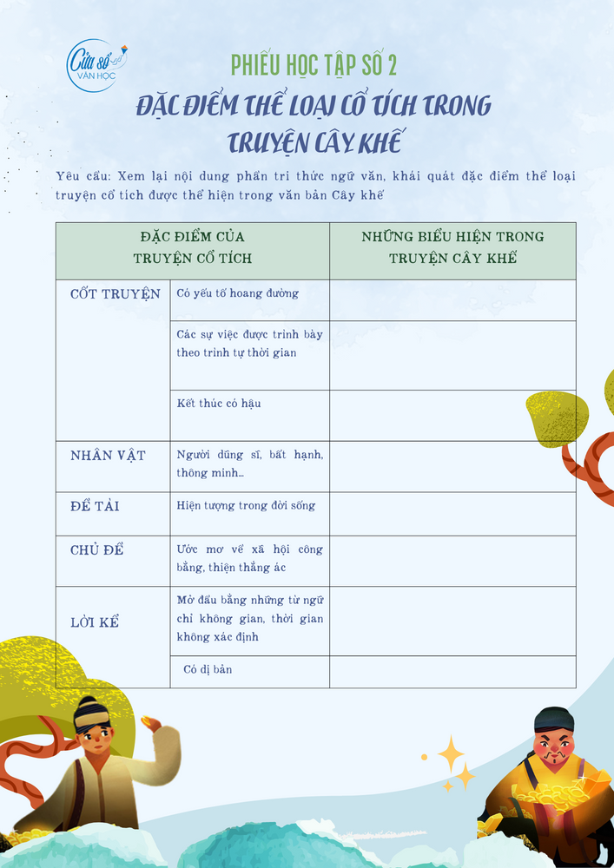

Slide 22
ĐẶC ĐIỂM CỦA TRUYỆN CỔ TÍCH | ĐẶC ĐIỂM CỦA TRUYỆN CỔ TÍCH | BIỂU HIỆN TRONG TRUYỆN CÂY KHẾ
CỐT TRUYỆN | Có yếu tố hoang đường | Chim lạ, đảo vàng
CỐT TRUYỆN | Các sự việc được trình bày theo trình tự thời gian | Các sự việc xoay quanh cuộc đời của nhân vật người em và người anh
CỐT TRUYỆN | Kết thúc có hậu | Cuối truyện, vợ chồng người em sống đủ đầy, hạnh phúc

Slide 23
ĐẶC ĐIỂM CỦA TRUYỆN CỔ TÍCH | ĐẶC ĐIỂM CỦA TRUYỆN CỔ TÍCH | BIỂU HIỆN TRONG TRUYỆN CÂY KHẾ
NHÂN VẬT | Người dũng sĩ, bất hạnh, thông minh… | Người em út bất hạnh
ĐỀ TÀI | Hiện tượng trong đời sống | Con người bất hạnh, nhỏ bé có được cuộc sống hạnh phúc nhờ sự chăm chỉ và lòng tốt
CHỦ ĐỀ | Ước mơ về xã hội công bằng, thiện thắng ác | Một xã hội công bằng, không phân biệt giàu nghèo; kẻ xấu bị trừng trị, người tốt được hưởng hạnh phúc
LỜI KỂ | Mở đầu bằng những từ ngữ chỉ không gian, thời gian không xác định | Ngày xưa, nhà kia
Lời kể | Có dị bản | Có bản kể khác về truyện Cây khế

Slide 24
3. LUYỆN TẬP
Kết nối đọc - viết
Tưởng tượng một kết thúc khác cho truyện Cây khế. Viết đoạn văn khoảng 5-7 câu kể về kết thúc đó.
Làm cá nhân
8 phút (lập dàn ý, về nhà hoàn thiện đoạn)

Slide 25


Slide 26








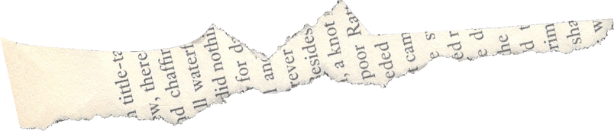
V. VẬN DỤNG
Đọc mở rộng văn bản cùng thể loại: Sọ Dừa

